Slide 1
＜GAゼミ 第６回＞ 7 Constrained Multi-Objective Evolutionary Algorithms 7.1 An Example Problem 7.2 Ignoring Infeasible Solutions 7.3 Penalty Function Approach 7.4 Jimenez-Verdegay-Gomez-Skarmera’s Method
11月16日
佐藤研究室 堀野 将晴

Slide 2
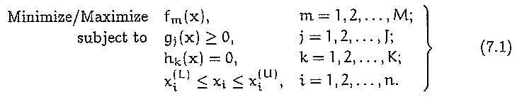
まず始めに
実世界の最適化問題では，ほぼ必ず制約を考えなければならない
制約を満たす解 ⇒実行可能解
制約を満たさない解 ⇒実行不可能解
ハードな制約 ⇒必ず満たさなければならない
ソフトな制約 ⇒必ずしも制約を満たさなければな らないわけではない
ここからは， ≧の制約だけを考えていきます．
g_{j}(x)≦0ならば，-g_{j}(x)≧0にする
等号制約
不等号制約
Notes:
ちょっとくらいはみ出てもＯＫですよ
その方法として，Deb,1995の方法制約を緩くする方法等がある．

Slide 3
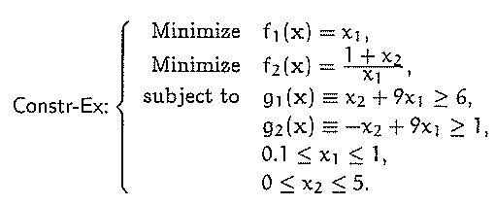

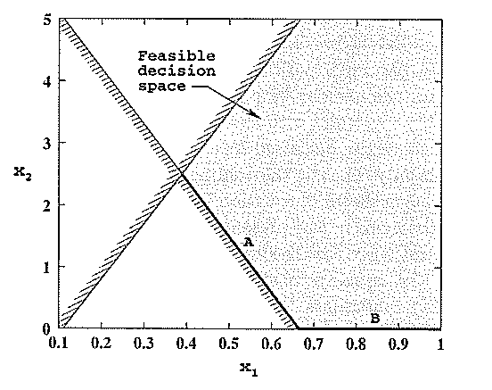
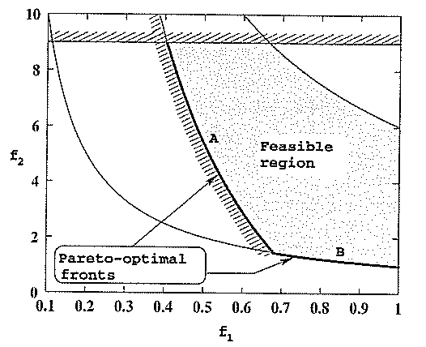
7.1 An Example Problem
2目的2変数最適化問題
Min-Ex
パレート最適解：
Notes:
以前の最小化問題に2つ制約を加えたもの．
制約がない場合，決定数領域では0.1<=x₁<=1 でx₂=0がパレート最適解．
決定可変空間のこの領域は左の図のｘ_{１}軸全体．
決定変数空間では，黒いところが実行可能領域
これに対応する，目的関数空間のパレート最適領域は右の濃いハイパボリックカーブ．
最小化問題なので，この制約における決定変数空間のパレート最適解は領域Ａと領域Ｂで表わされます．
特に多様なMOEAの制約操作について説明します．

Slide 4
7.2 Ignoring Infeasible Solutions （Coello and Christiansen, 1999）
制約の割り当てを妨害する解（実行不可能解）を無視する方法．
しかし，1つの実行可能解さえ見つけるのが困難
実行可能解に向かって探索するためには，実行不可能解と実行可能解を評価して比較しなければならない．

Slide 5



7.3 Penalty Function Approach
有名な制約操作戦略
最小化問題を想定（最大化問題も最小化問題に置き換える）
全ての制約をg_{j}(x^{(i)})≧0(j=1,2,…,J)に正規化する．
制約違反の時は，以下の式でペナルティを計算する．
全ての制約違反の合計を計算
目的関数の評価値F_{m}(x^{(i)})は，
元の目的関数の評価値
R_{m}:penalty parameter
目的関数ごとに任意に設定
Notes:
Penalty parameterは，注意深く選ぶ必要がある．多目的では静的に選ぶ方法がある．

Slide 6
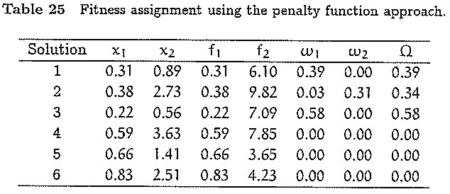
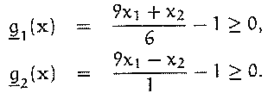
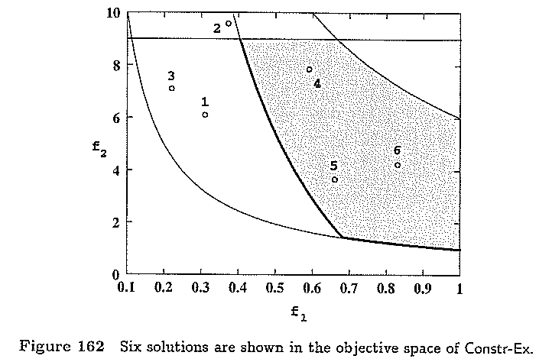
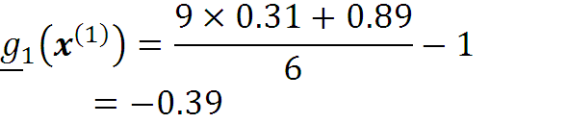

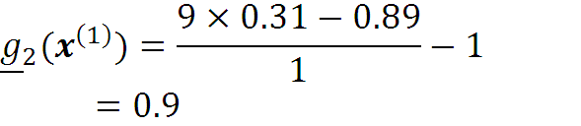


7.3 Penalty Function Approach
まず，制約を正規化
解１：

Slide 7
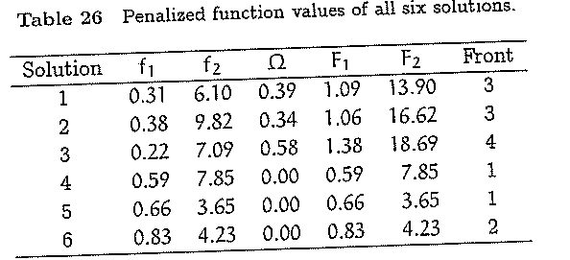
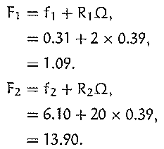
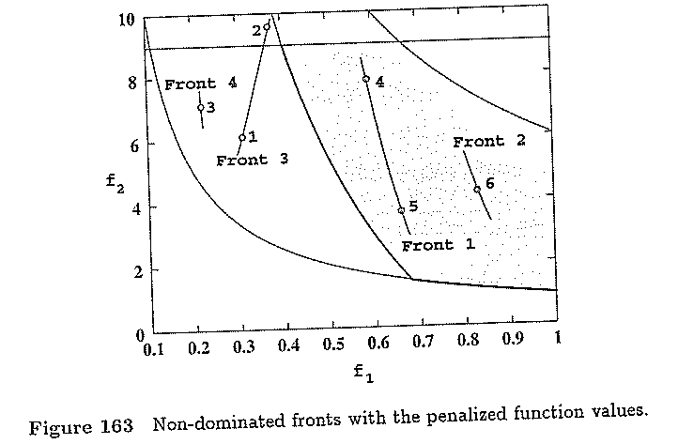
7.3 Penalty Function Approach
Rの値を決定(f₂>f₁)
R₁ =2 , R₂ = 20とする．
計算したFを基にフロント分類
正確な分類はPenalty parameter(R)の選び方に依存！

Slide 8
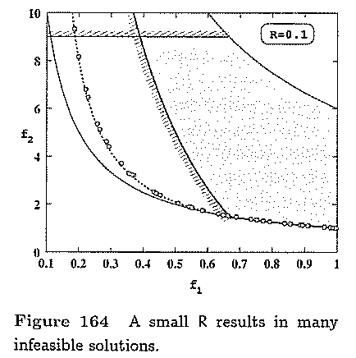
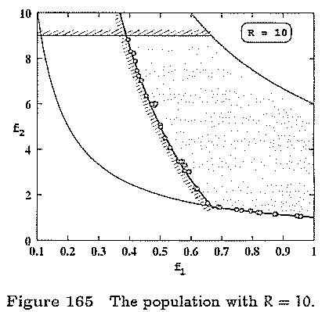
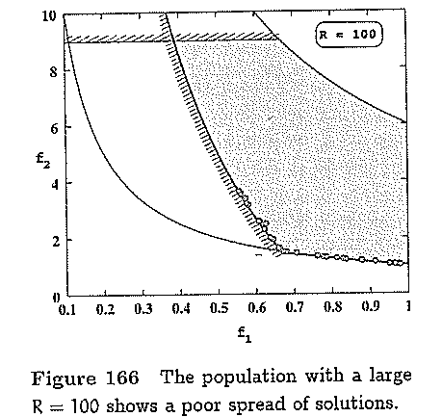
7.3 Penalty Function Approach :Simulation Results
制約のある2目的最適化問題に以下のパラメータの基，NSGAを用いた．
集団サイズ 40
交叉率 0.9
突然変異率 0
Nichingパラメータ，σ_{share} 0.158
R₁ = R, R₂ = 10R
(1) R=0.1,generation 500
500世代になっても，
全て実行可能解にならない
(2) R=10,generation 500
500世代で，
パレート最適領域が見つかる
(3) R=100,generation 500
R=10の時より，
解の多様性が低い

Slide 9
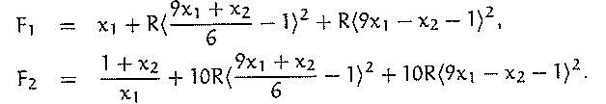
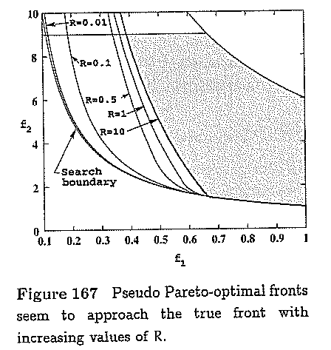
7.3 Penalty Function Approach :Simulation Results
疑似パレート最適面：ランダムに解を生成して非支配集合をプロットした
R=0.1等，Penalty parameterが小さい時は，影響が
少ないため実行不可能解の領域に位置してしまう．
Penalty parameterが10まで増加すると，
真のパレート最適フロントに近い解が得られた．
しかし，R=100だと多様性が失われてしまった．
図167より，Rの増加に伴い，解が真のフロントに近づいているのがわかる
Penalty parameter の選び方は，とっても重要だなぁ・・・

Slide 10
7.4 Jimenez-Verdegay-Gomez- Skarmeta’s Method
≦のタイプの不等式制約のみ
Nichingを使用（POSの多様性を保つために）
Binary tournament selectionを使用
2つの解を用いて以下の3つのCaseを考える
Case1:両方の解が実行可能解
Case2:1つのみが実行可能
Case3:両方の解が実行不可能解

Slide 11
7.4 Jimenez-Verdegay-Gomez- Skarmeta’s Method
Case1:両方の解が実行可能解
1)解集団から，ランダムに実行可能解(以後，comparison set)を選ぶ
2)2解選んで支配関係を比較
Comparison setと比較して片方が非支配で，もう一方が支配されていたら，非支配の方を選択
両方の解が非支配，もしくは支配されていたら，各解の近傍を調べる(niche count使用⇒補足資料参照)
Case2:1つだけが実行可能解
実行可能解の方を選択
Case3:両方の解が実行不可能解
1)Case1と同様にランダムに解集団からcomparison setを選択
2)2解を選んで，comparison setと比較
一方がbestな実行不可能解より優れていて，かつもう一方が劣っている場合，優れている方を選択

Slide 12
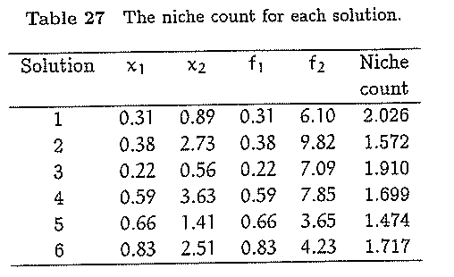
7.4 Jimenez-Verdegay-Gomez- Skarmeta’s Method Hand Calculation
1)解1と解2の比較
Case3
2)解集団から実行不可能解のサブ集団を選択(comparison set) 解3のみ
3)解1,2の両方とも解3より優れた評価値（Ωより）
4)解1,2のniche countを計算
nc₁=2.026,nc₂=1.572
両方とも実行不可能解
niche countの小さい解2を選択

Slide 13
7.4 Jimenez-Verdegay-Gomez- Skarmeta’s Method Advantage - Disadvantage
Advantage
Niche countを計算するので，O(N²)かかる
他のevolutionary algorithmと同じ
トーナメント選択を用いる
Propotionate selection（比例選択）よりも収束が早い
（トーナメント選択は比例選択より，より評価の高い解を選びやすい）
Disadvantage
Niche countを用いるので，正しいσ_{share}のパラメータが必要
支配関係を調べるために，大きなcomparison setが必要

Slide 14
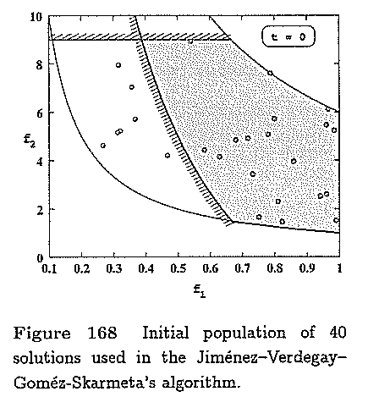
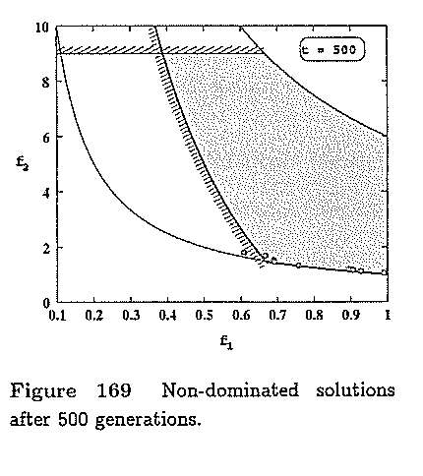
7.4 Jimenez-Verdegay-Gomez- Skarmeta’s Method Simulation Results
制約のある2目的最適化( 7.3と同じパラメータ)
初期集団と500世代目の比較
片寄りができてしまい，制約部分のパレート最適領域を見つけるのが困難．
交叉と突然変異の動的変化が必要
x₂=6-9x₁を関連関連付けなければならない
x₂=0によって多様性が保たれるので，
比較的に求まりやすい

Slide 15
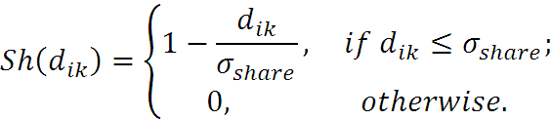

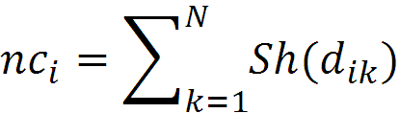
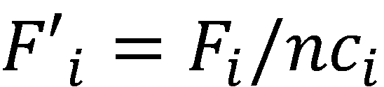
補足資料：niche count復習
Sharing関数Sh(d_{ij})：個体iに対してある一定の範囲内（σ_{share}）に別の個体jが存在し ていた時に，その距離に応じて0以上1以下の正の値を返す関数
重みベクトルを表わす変数の距離を計算
・個体間の距離が近いほど，
１に近い値を返す
・σ_{share}に近いほど0に近い値を返す
nicheカウント
評価値

Slide 17
7.4 Jimenez-Verdegay-Gomez- Skarmeta’s Method
Case1:両方の解が実行可能解
1)解集団から，ランダムに実行可能解1組(以後，comparison set)を選ぶ
2)トーナメントから2解選んで支配関係を比較
Comparison setと比較して片方が非支配で，もう一方が支配されていたら，非支配の方を選択
両方の解が非支配，もしくは支配されていたら，各解の近傍を調べる(niche count使用⇒補足資料参照)
母集団

Slide 18
7.4 Jimenez-Verdegay-Gomez- Skarmeta’s Method
Case2:1つだけが実行可能解
実行可能解の方を選択
Case3:両方の解が実行不可能解
1)Case1と同様にランダムに解集団からcomparison setを選択
2)トーナメント選択で，comparison setと比較
一方がbestな実行不可能解より優れていて，かるもう一方が劣っている場合，優れている方を選択
交叉・突然変異
サブ母集団

Slide 19
7.4 Jimenez-Verdegay-Gomez- Skarmeta’s Method Hand Calculation
1)解3と解4の比較
Case2
解4のみ実行可能解
実行可能解の解4を選択

Slide 20
7.4 Jimenez-Verdegay-Gomez- Skarmeta’s Method Hand Calculation
1)解5と解6の比較
Case1
2)解集団から実行可能解のサブ集団を選択(comparison set) 解4のみ
3)解5,6の両方とも解3を支配している
4)解1,2のniche countを計算
nc₅=1.474,nc₆=1.717
両方とも実行可能解
niche countの小さい解5を選択

